Slide 1







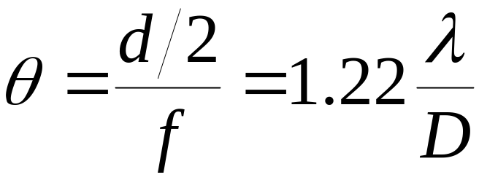
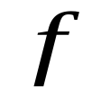
一 圆孔衍射
：艾里斑直径
二 瑞利判据
对于两个强度相等的不相干的点光源（物点），一个点光源的衍射图样的主极大刚好和另一点光源衍射图样的第一极小相重合，这时两个点光源（或物点）恰为这一光学仪器所分辨.

Slide 2

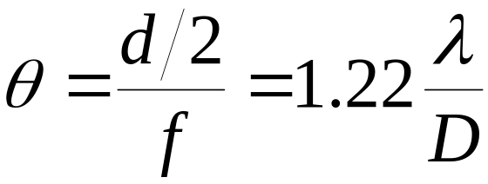
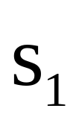

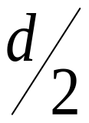
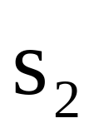
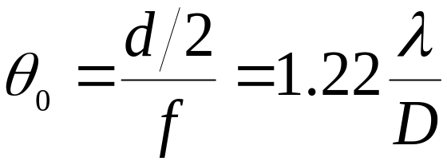
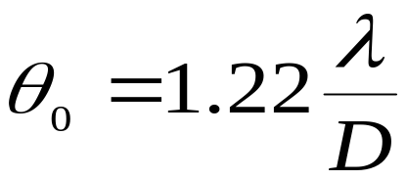
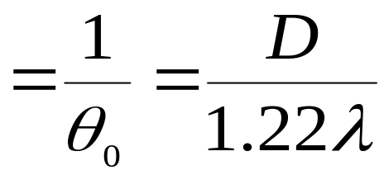
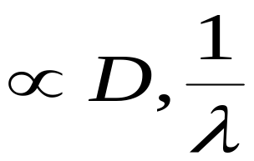
三 光学仪器的分辨本领
（两光点刚好能分辨）
光学仪器的通光孔径
*
*
最小分辨角
光学仪器分辨率

Slide 3




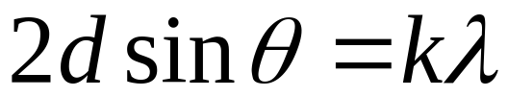

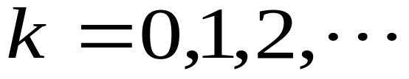
布拉格衍射
晶格常数
掠射角
布 拉 格 反 射
相邻两个晶面反射的两X射线干涉加强的条件
入射波
散射波
布拉格公式

